Slide 1
Códigos Qr
Periféricos y Dispositivos de Interfaz Humana
Alejandro Rosales Cantero

Slide 2
¿Qué es un Código Qr?
Un código QR es un código de respuesta rápida (Quick Response) que es una evolución de los códigos de barras debido a la necesidad de aumentar la cantidad de información y posibilidades de uso que éstos podían ofrecer.
Como todo cualquier código de barras, un Qr tiene como función principal el almacenar información en una etiqueta óptica legible por algún tipo de máquina o dispositivo. Para ello, incluye una matriz de puntos bidimensionales en formato cuadrado comúnmente en blanco y negro, aunque también hay colores, y con tres cuadrados en las esquinas que permiten al lector que se use detectar la posición del código.

Slide 3
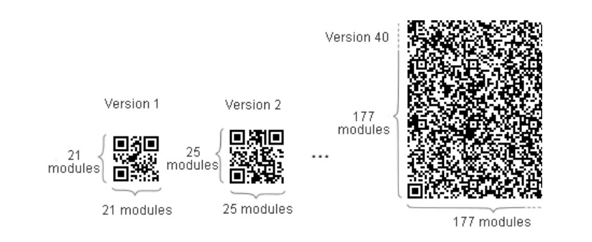
La capacidad de información que pueden incluir esta definida por niveles según la cantidad de módulos que forman la matriz: desde el nivel 1 con 21 x 21 módulos hasta el 10 que puede incluir hasta 177 x 177 módulos. Los códigos Qr más comunes son los de 25 x 25 y los de 29 x 29 debido a su equilibrio entre tamaño y capacidad de alojar información.

Slide 4
Ventajas del Qr sobre el Código de barras
Gran capacidad de información: Un código de barras puede almacenar hasta unos 20 dígitos mientras que un Qr puede almacenar hasta varios cientos de veces más información.
Tamaño de impresión pequeño: Al tener información tanto en vertical como en horizontal se puede codificar la misma información en la décima parte de un código de barras tradicional.
Resistente a daños y suciedad: Al llevar claves de corrección de errores se puede recuperar hasta un 30% de bytes según el daño que haya sufrido el código.
Legible desde cualquier dirección en 360º: Gracias a los patrones de detección de dirección situados en las 3 de las esquinas del código se puede leer el Qr desde cualquier posición.
Concatenación del código: Un Qr se puede dividir en códigos Qr más pequeños que al concatenarlos contienen la misma información que el código original.

Slide 5
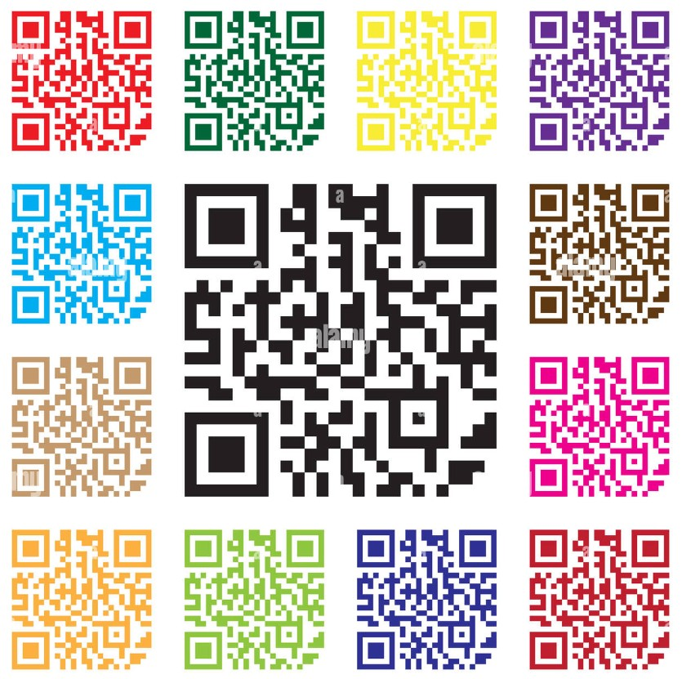
¿Cómo funciona un Código Qr?
Aunque la mayoría de los Qr son en blanco y negro también se permite añadir ciertos colores a ellos. En estos casos, los colores deben de mantener un contraste que los haga legibles para los sistemas como para los lectores de códigos.
También se puede añadir grafos o logotipos para que sean únicos y atractivos de cara al público. Por ejemplo, puedes incluir el logo de tu empresa que te redireccione a su web para obtener más información de ella a modo de carta de presentación.

Slide 6
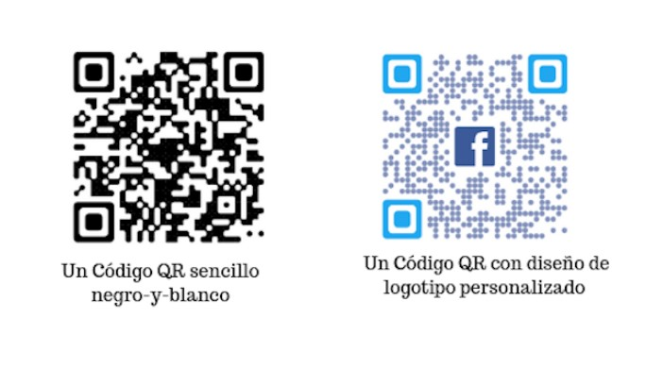
Código Qr con logotipo
¿Es escaneable con logotipo?
Si, debido a que el código tiene corrección de error, que ayuda al código a seguir siendo escaneable incluso si el 30% del código esta dañado.
El nivel de daño depende del nivel de error correction aplicado: L(7%), M(14%), H(21%), y V(30%).
Así siempre se recomienda seleccionar el nivel V o H mientras se crea este tipo de códigos, le añadirá más filas y columnas de módulos de datos, pero aseguras una exploración más alta.

Slide 7
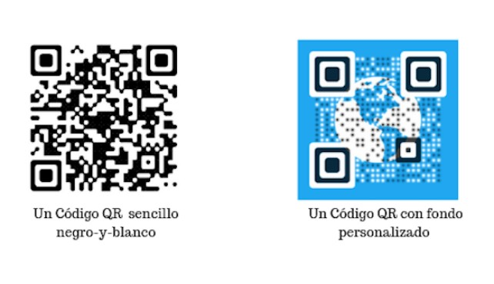
Código Qr con imagen
¿Es escaneable con una imagen de fondo?
Si, debido a que se sigue manteniendo un alto contraste entre los elementos del código y el fondo. También, a diferencia de un código Qr de diseño con un logotipo, el código de fonde de imagen no elimina los patrones de datos asique puede mantener el nivel de corrección de errores bajo.

Slide 8
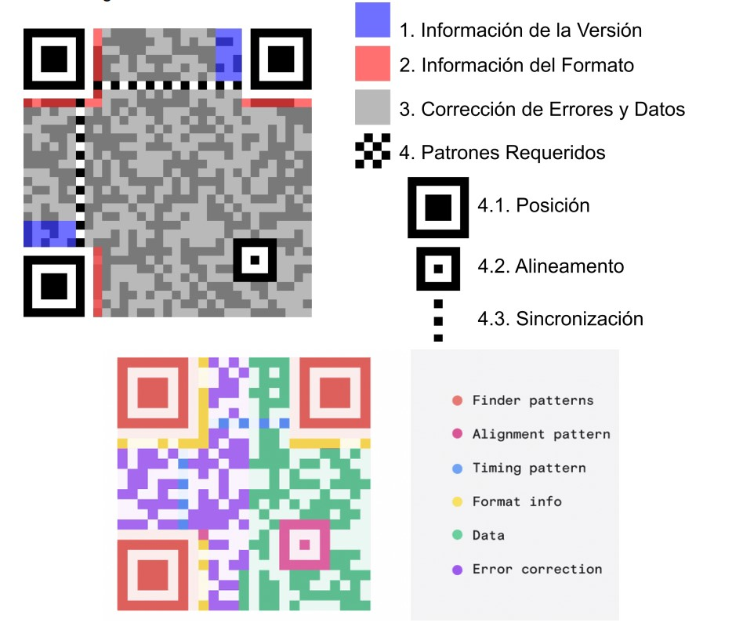
Estructura de un Código Qr
1. Información sobre la versión: estos patrones especifican la versión del código QR.
2. Información de formato: estos patrones almacenan información sobre la corrección de errores y la máscara de datos.
3. Datos y claves de corrección de errores: estos patrones almacenan la información real del código QR.
4.1. Patrón de posición: estos patrones indican la dirección correcta del código QR.
4.2. Patrón de alineación: este patrón permite que el código QR se decodifique en 360º.
4.3. Patrón de temporización: estos patrones permiten que el decodificador determine el ancho de la matriz de datos.
5. Zona tranquila: este espacio crucial permite al decodificador identificar el código QR de su entorno.

Slide 9
Función de corrección de errores
A diferencia de los códigos de barras, los códigos 2d si admiten una función integrada de corrección de errores. En la era digital, un error en la industria de los negocios te puede hacer perder millones de dinero e incluso ir a la quiebra por eso hay que buscar una solución, algo que disminuya la cantidad de errores que hay, especialmente en herramientas de almacenamiento de información.
Gracias al algoritmo de corrección de errores Reed-Solomon, los códigos Qr aún se pueden escanear incluso teniendo errores, ya sea por desgaste o porque estén sucios, etc.
Esto lo que te proporciona a nivel de herramienta es seguridad debido a que tu información va a estar ahí siempre, por ejemplo, si es información de alguien esa info estará ahí segura, si es una URL, mientras no caduque o cambien de domino, estará segura.

Slide 10
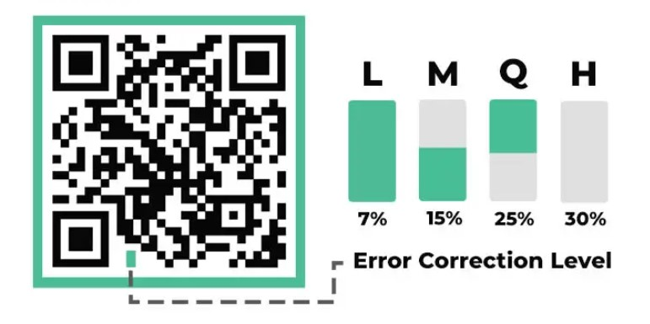
¿Cómo funciona la función de corrección de errores del Código Qr?
La función de corrección de errores funciona debido al algoritmo de Reed-Solomon, este algoritmo duplica los datos originales para una capacidad de escaneo óptimo.
De esta manera, seguirá siendo escaneable incluso si el código ha sufrido un desgarro o daño debido a condiciones climáticas externas.

Slide 11

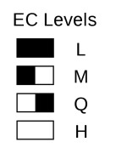
Nivel L
Es el nivel más bajo de tasa de corrección de errores que puede tener un código Qr. El software del código usa éste nivel cuando el usuario tiene la intención de generar una imagen de código menos densa.
Tiene la tasa de corrección de error más alta de aproximadamente un 7%.

Slide 12

Nivel M
Es el nivel medio del nivel de corrección de errores que los expertos en Qr recomiendan para uso de marketing. Debido a esto, los especialistas en marketing pueden corregir sus códigos a un nivel medio.
Tiene la tasa de corrección de error más alta de aproximadamente 15%.

Slide 13

Nivel Q
Es el segundo al nivel más alto de corrección de errores, tiene la tasa de corrección más alta aproximadamente 25%.

Slide 14
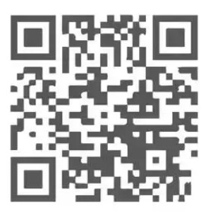
Nivel H
Es el nivel de corrección de errores más alto que puede soportar un nivel extremo de daño en su código.
Tiene una tasa de corrección de error más alta de aproximadamente 30%.

Slide 15
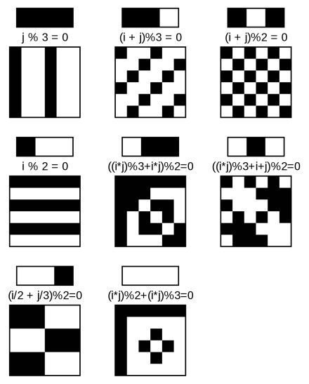
Patrón de Máscara
Al codificar un código QR, hay 8 patrones de máscara que se pueden usar para cambiar la matriz de salida. Cada patrón de máscara cambia los bits según sus coordenadas en la matriz QR.
El propósito de un patrón de máscara es hacer que el código QR sea más fácil de leer para un escáner QR.

Slide 16
Capacidad de Almacenamiento
La cantidad de datos que un código puede almacenar depende de la versión, su nivel de corrección de errores y tipo de datos.
Hay 4 tipos:
Alfanumérico: puede almacenar hasta 4.296 caracteres.
Numérico: puede almacenar hasta 7,089 caracteres.
Binario: puede almacenar hasta 2,953 bytes.
Kanji: puede almacenar hasta 1.817 caracteres.

Slide 17
¿Para qué se usa un Código Qr?
Texto plano
Direcciones
Números de teléfono
Pagos
Apps
URL
WiFi
Autentificación 2 pasos
Inicio de sesión de cuenta
Marketing

Slide 18
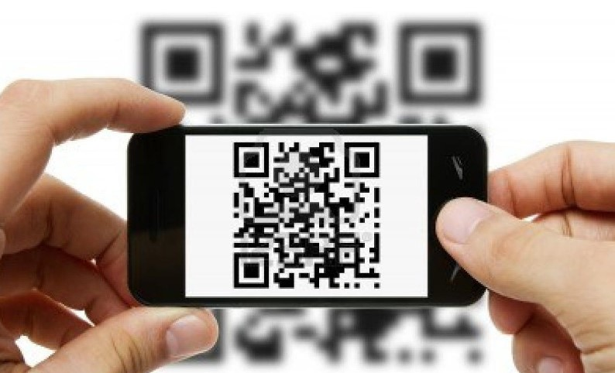
¿Cómo se utiliza un Código Qr?

Slide 19
Mi App
He decidido diseñar un App de Android la cual consta de 2 funciones, la primera de ella es la de generar un código qr a partir de un texto que introduzcamos, ya sea un texto, números o url. La siguiente función es la más importante que es la de escanear códigos qr ya sea desde la cámara de forma directa haciendo una foto a dicho qr o desde la galería importando la imagen al programa.
Para desarrollar esta App he usado el entorno de desarrollo Android Studio, un potente editor de código y con múltiples herramientas disponibles para desarrollar apps. El lenguaje que he usado para el código ha sido Java, que como se cursa en el 2º Año del grado, nos viene bien su uso ya que manejamos el tema de interfaces en Java.
La estructura es simple, App se divide en varias ventanas, cada ventana tiene 2 archivos, uno con extensión .xml y otra con extensión .java, la primera es para el diseño gráfico y el segundo para el código y funcionamiento de los elementos gráficos.

Slide 20
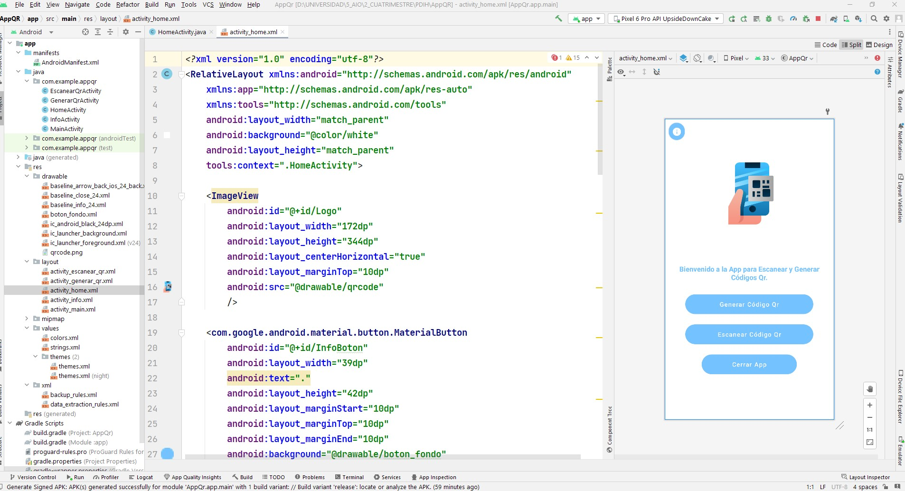
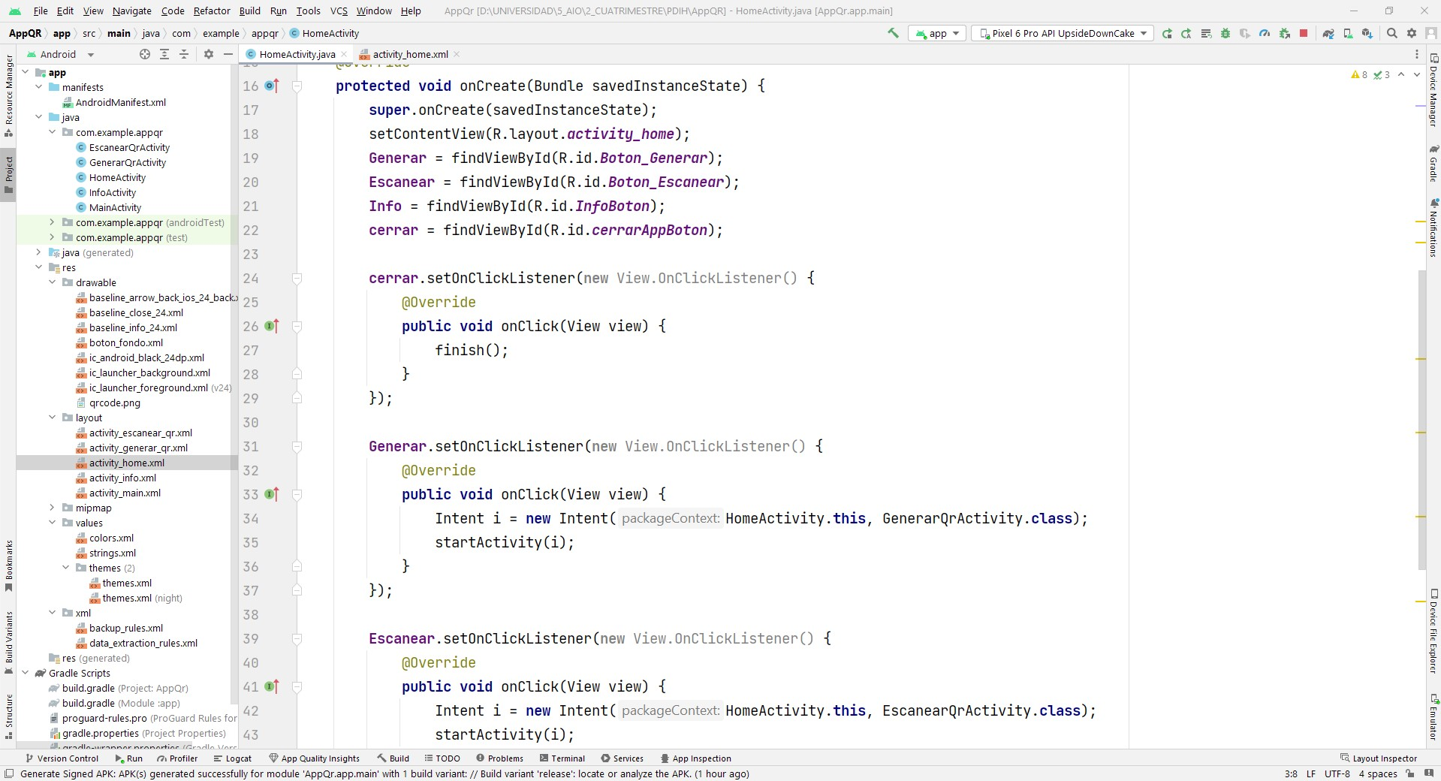

Slide 21
